Slide 1
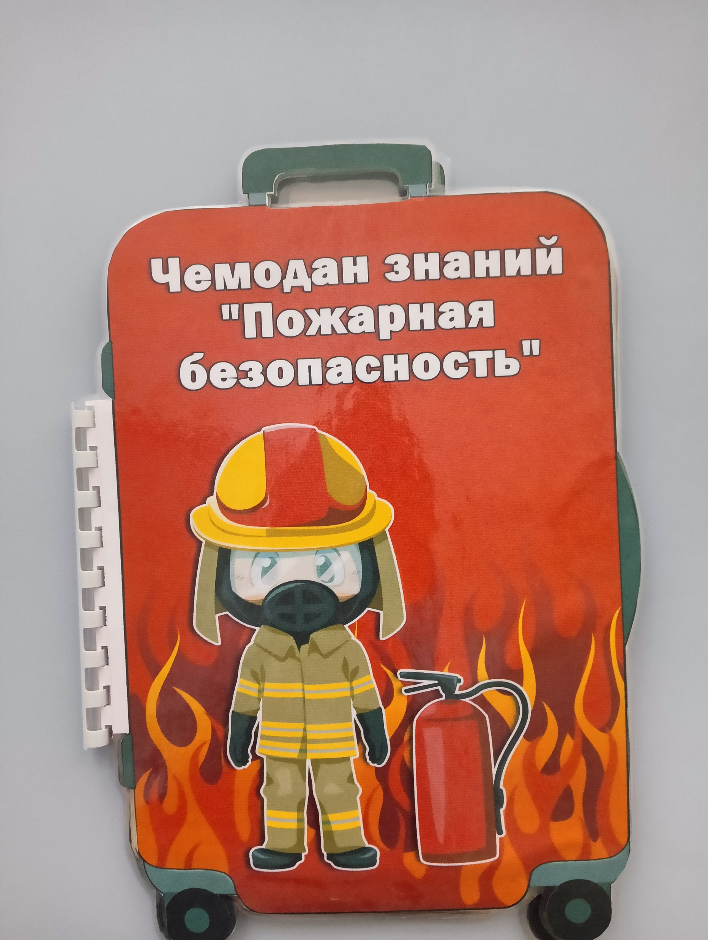
Дидактическая игра
Чемодан знаний «Пожарная безопасность» воспитатель Пугачева О.П.
МОАУ СОШ 11

Slide 2
Дидактическая игра «Чемодан знаний - пожарная безопасность»
Для детей 5-7 лет
Цель- закрепить у детей понятие пожарной безопасности, убедить в необходимости соблюдать правила пожарной безопасности через игру.
Задачи- закрепление названий разных видов знаков пожарной безопасности
- развивать внимание, память, внимательность, усидчивость, наблюдательность, умение играть по правилам
Ход игры
1.Назови причины пожара (дети рассматривают картинки и называют причины: гром, молния. Игры со спичками, фейерверки. Костер, ветер
2.Правила поведения при пожаре – формировать у детей умение правильно действовать в различных ситуациях, обобщать знания техники безопасности в быту и на улице.
3.Боевая экипировка пожарного.
-формировать интерес к профессии пожарного, закрепить знания об экипировке пожарного.
4.Знаки пожарной безопасности.
-знакомить детей с различными знаками и их назначением.
5.Загадки с фонариком.
-учить отгадывать загадки
6.Лото «Огонь -друг, огонь – враг»
-помогает формировать представление о полезных и опасных свойствах огня.

Slide 3
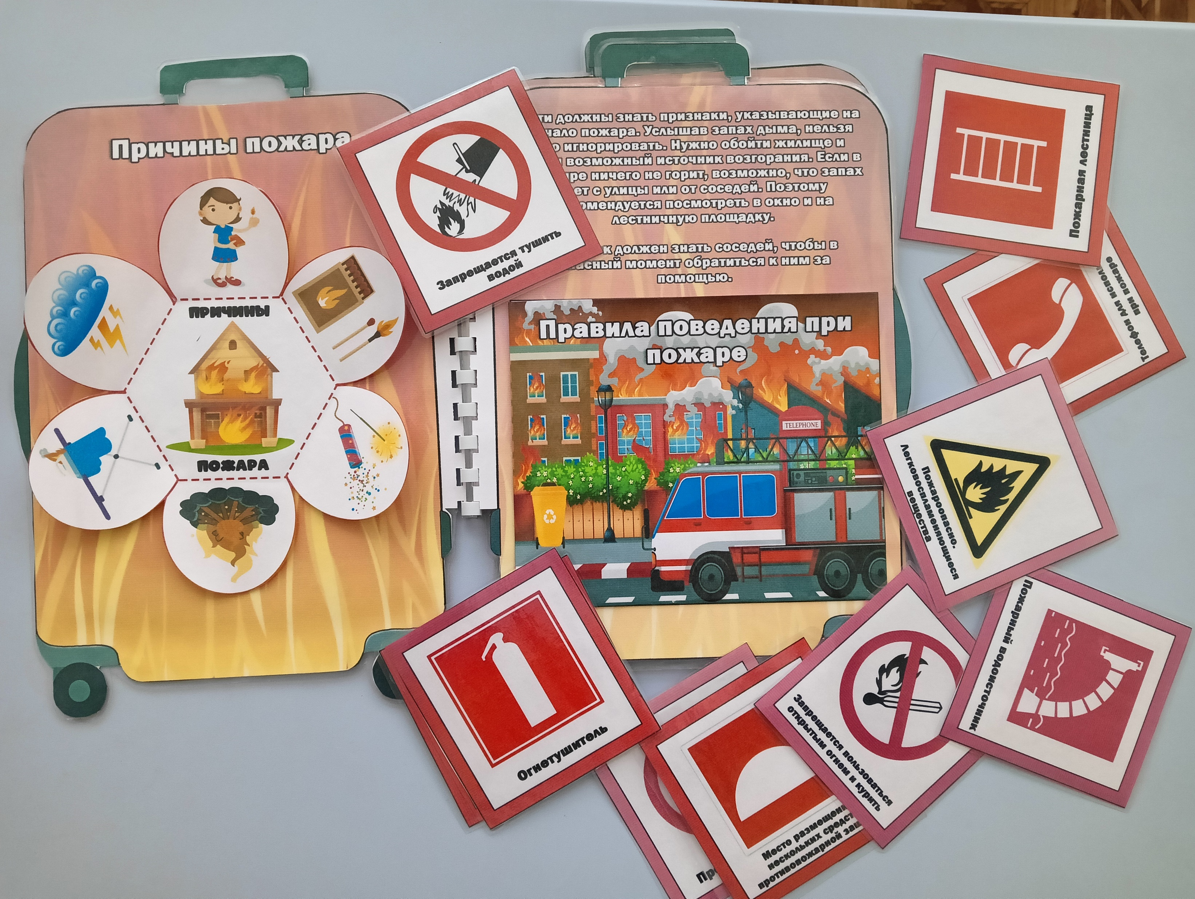

Slide 4
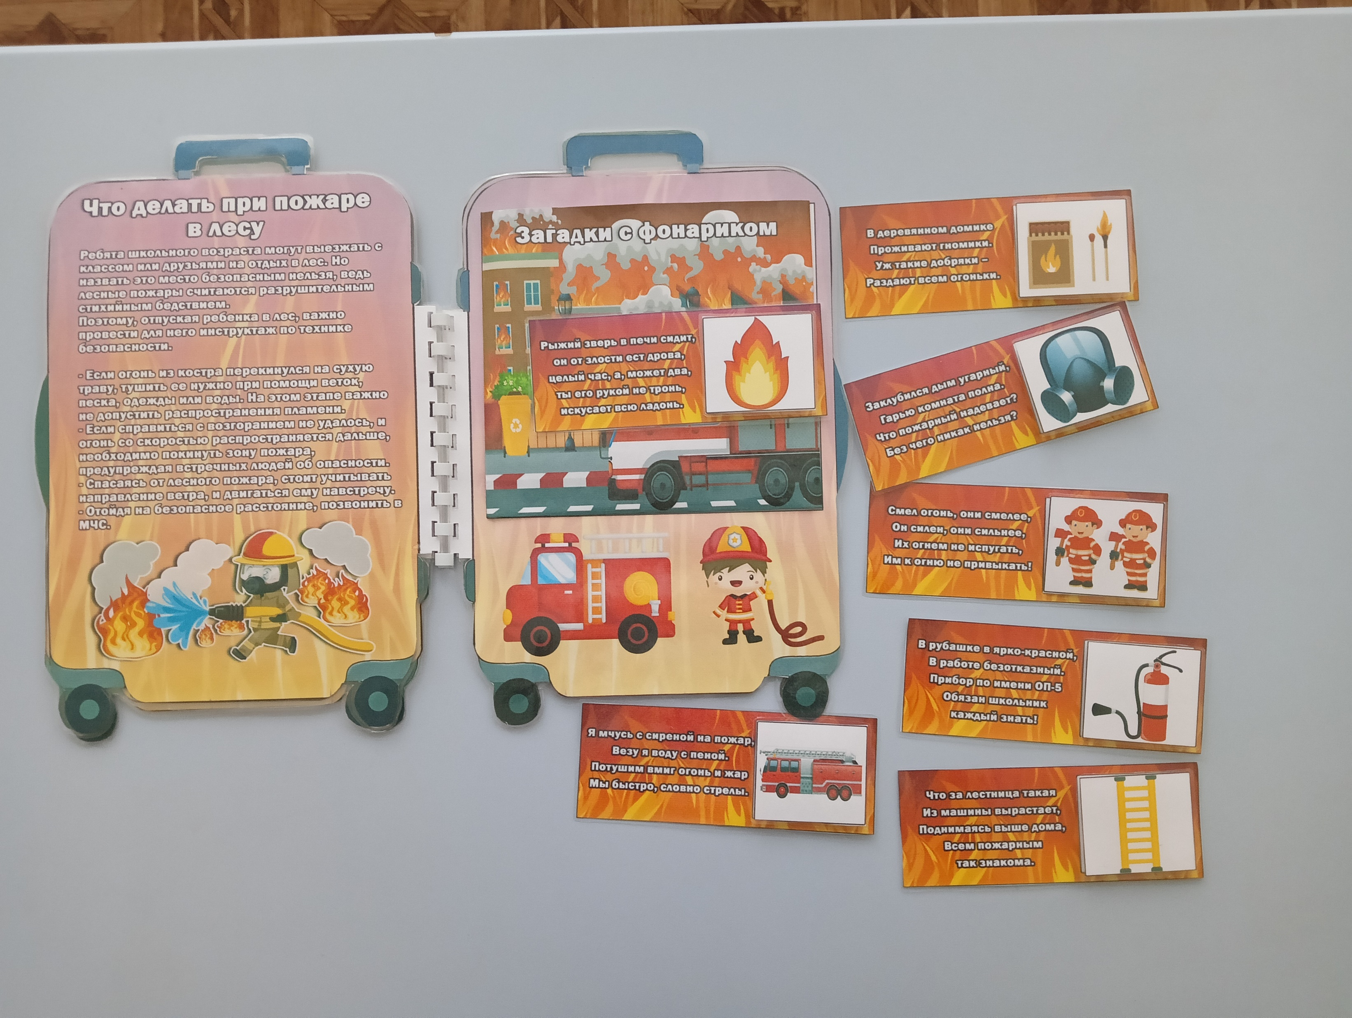


Slide 5
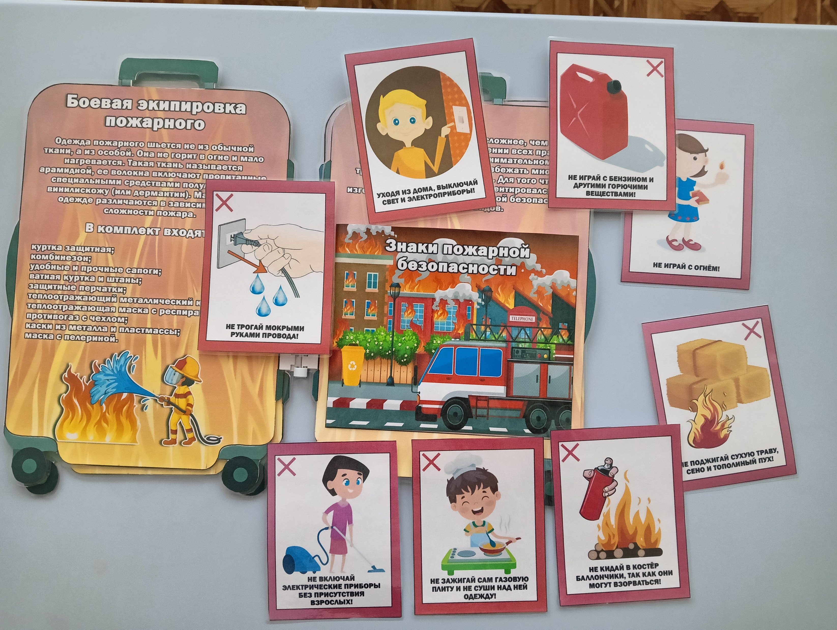

Slide 6
